Slide 2
Wie steht es um deine Beziehung zu Gott?
Daniel 6,1-29
Daniel war treu (Verse 1-6)
Daniel war hingegeben im Gebet (Verse 7-16)
Daniel vertraute dem lebendigen Gott (Verse 17-25)

Slide 3
1. Daniel war treu
Arbeite von Herzen für den Herrn (Kolosser 3,22-25)
Treue in allen Lebensbereichen (Apostelgeschichte 20,31; Epheser 5,22-33; Hebräer 10,24-25)
➔ Sei in allen Lebenslagen treu!
Wie steht es um deine Beziehung zu Gott?

Slide 4
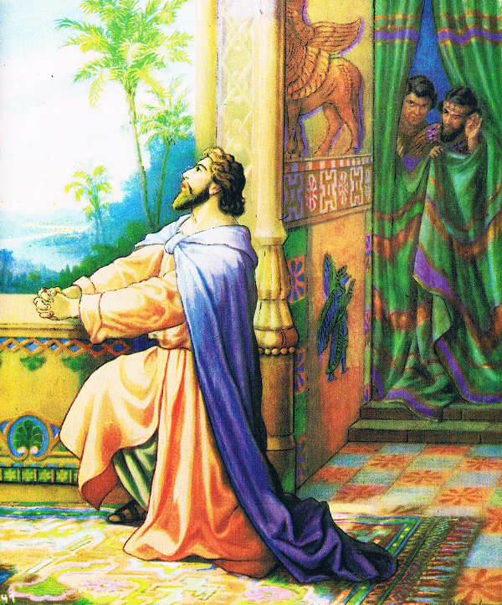
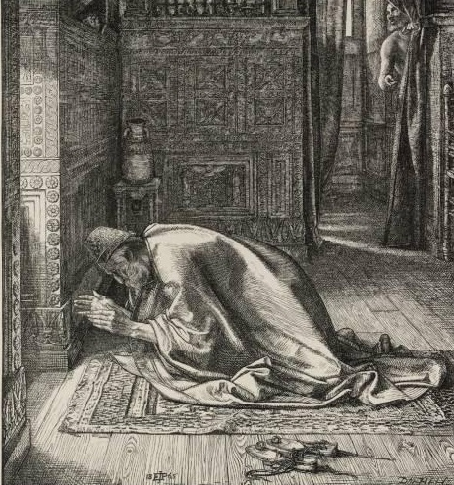
2. Daniel war hingegeben im Gebet
chronologisches-
bibelstudium.de
wahooart.com
Wie steht es um deine Beziehung zu Gott?

Slide 5
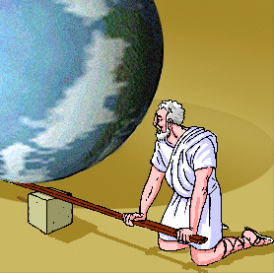
2. Daniel war hingegeben im Gebet
automatisierungstechnik-koeln.de
Wie steht es um deine Beziehung zu Gott?

Slide 6
2. Daniel war hingegeben im Gebet
„Man muss Gott mehr gehorchen als Menschen“ (Apostelgeschichte 5,29)
➔ Sei hingegeben im Gebet!
Wie steht es um deine Beziehung zu Gott?

Slide 7
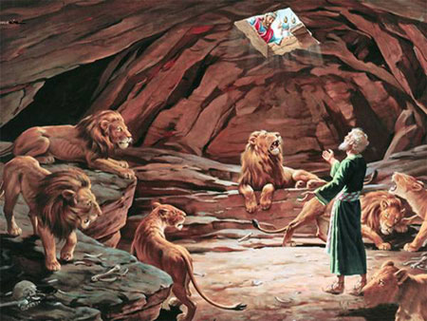
3. Daniel vertraute dem lebendigen Gott
cgg-online.de
Wie steht es um deine Beziehung zu Gott?

Slide 8
3. Daniel vertraute dem lebendigen Gott
➔ Vertraue dem lebendigen Gott von ganzem Herzen!
Wie steht es um deine Beziehung zu Gott?

Slide 9
Ein Gott, der rettet und befreit
Parallelen von Daniel 6 zum Leben Jesu:
Neidisches herabblicken durch die Pharisäer auf Jesus (Matthäus 15,12)
Vorbildliches Leben in Treue und Gehorsam (Johannes 17)
Der böse Plan der Menschen in der Welt (Judas, Pilatus, Pharisäer, Römer; z.B. Apostelgeschichte 2,23)
Völliges Vertrauen auf Gott, den Vater (Matthäus 26,36-46)
Wie steht es um deine Beziehung zu Gott?

Slide 10
Ein Gott, der rettet und befreit
Parallelen von Daniel 6 zum Leben Jesu:
Die Macht / Ohnmacht des von Gott eingesetzten Herrschers (Pilatus, siehe Johannes 19,11-12)
Hinabstieg in die Grube / ins Grab (Matthäus 27,57-61)
Gottes wunderbare Rettung (Auferstehung als „Retter und Befreier“ – siehe Daniel 6,28)
Es wurde Nacht, aber der Morgen brach an (Johannes 20,1)
Wie steht es um deine Beziehung zu Gott?

Slide 11
Ein Gott, der rettet und befreit
➔ Die Rettungstat Jesu Christi für dich!
Wie steht es um deine Beziehung zu Gott?

Slide 12
Wie steht es um deine Beziehung zu Gott?
Daniel 6,1-29
Daniel war treu (Verse 1-6)
Daniel war hingegeben im Gebet (Verse 7-16)
Daniel vertraute dem lebendigen Gott (Verse 17-25)
Ein Gott, der rettet und befreit (Verse 26-29)
„Und du wirst ruhen und wirst auferstehen zu deinem Anteil am Ende der Tage. “ (Daniel 12,13)

